Slide 1
重ねるハザードマップ （ハザードマップポータルサイト） における災害リスクの確認方法 https://disaportal.gsi.go.jp/index.html
別紙

Slide 2
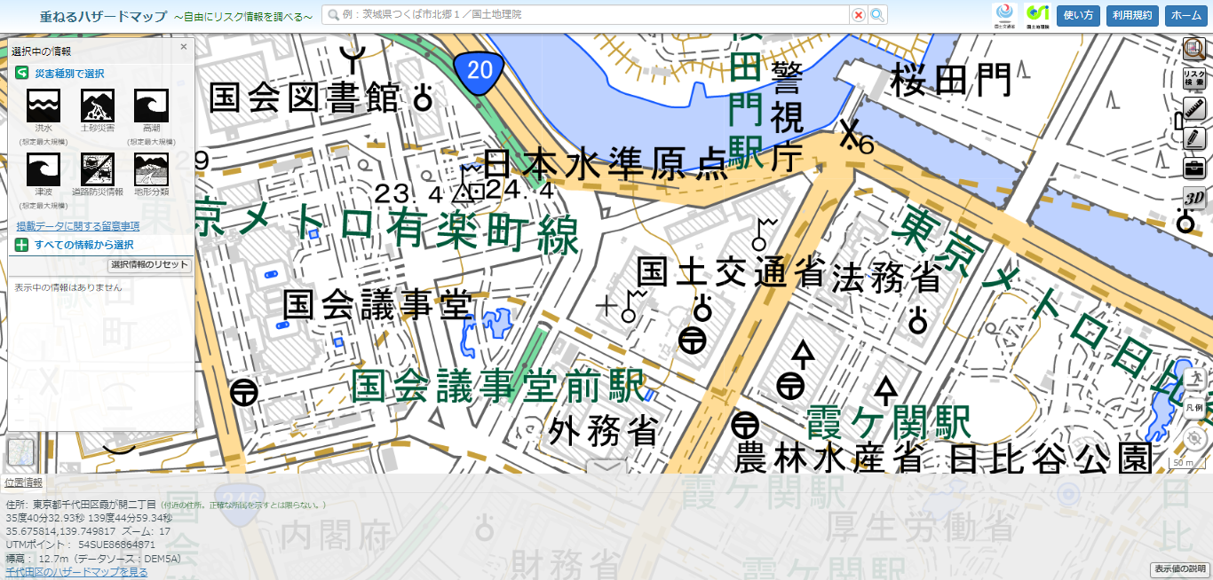
緯度・経度・高さの確認方法
①真ん中の十字に見たい場所を合わせ、緯度経度、標高を読み取る。

Slide 3
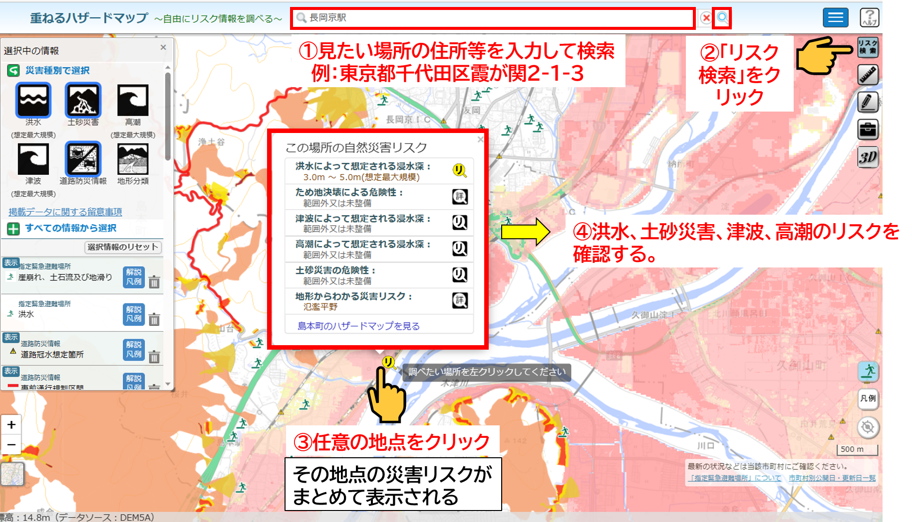
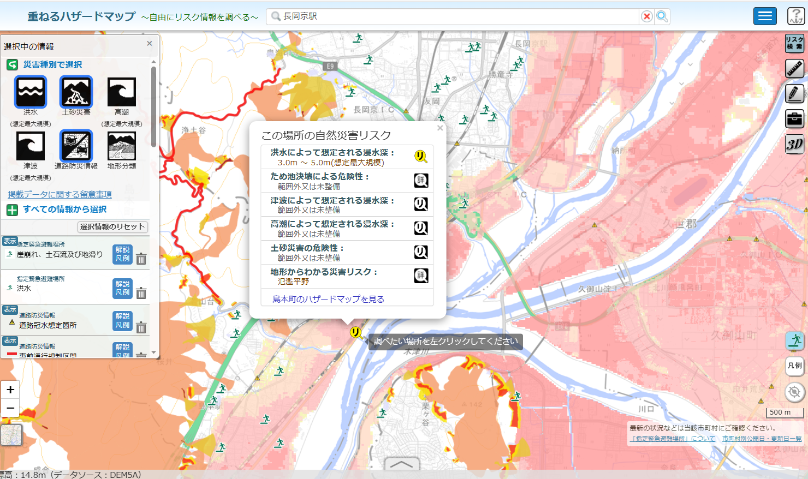
災害リスクの確認方法
①見たい場所の住所等を入力して検索
例：東京都千代田区霞が関2-1-3
②「リスク検索」をクリック
④洪水、土砂災害、津波、高潮のリスクを
確認する。
③任意の地点をクリック
その地点の災害リスクが
まとめて表示される
※重ねるハザードマップには必ずしも避難に必要な情報が網羅されているわけではないため、実際に避難行動をとる際には、必ず市町村の作成するハザードマップを確認してください。本サイトは、国や都道府県等の関係機関が作成した災害リスク情報を掲載しております。浸水想定区域図は作成途上段階にあり、今後、新たな災害リスク情報が追加になる予定であるため、現時点での災害リスクがない場合であっても、状況が変わる可能性があります。また、新たな浸水想定区域図等が公表されてから重ねるハザードマップに反映するまでにチェック作業等に期間を要します。

